Slide 1

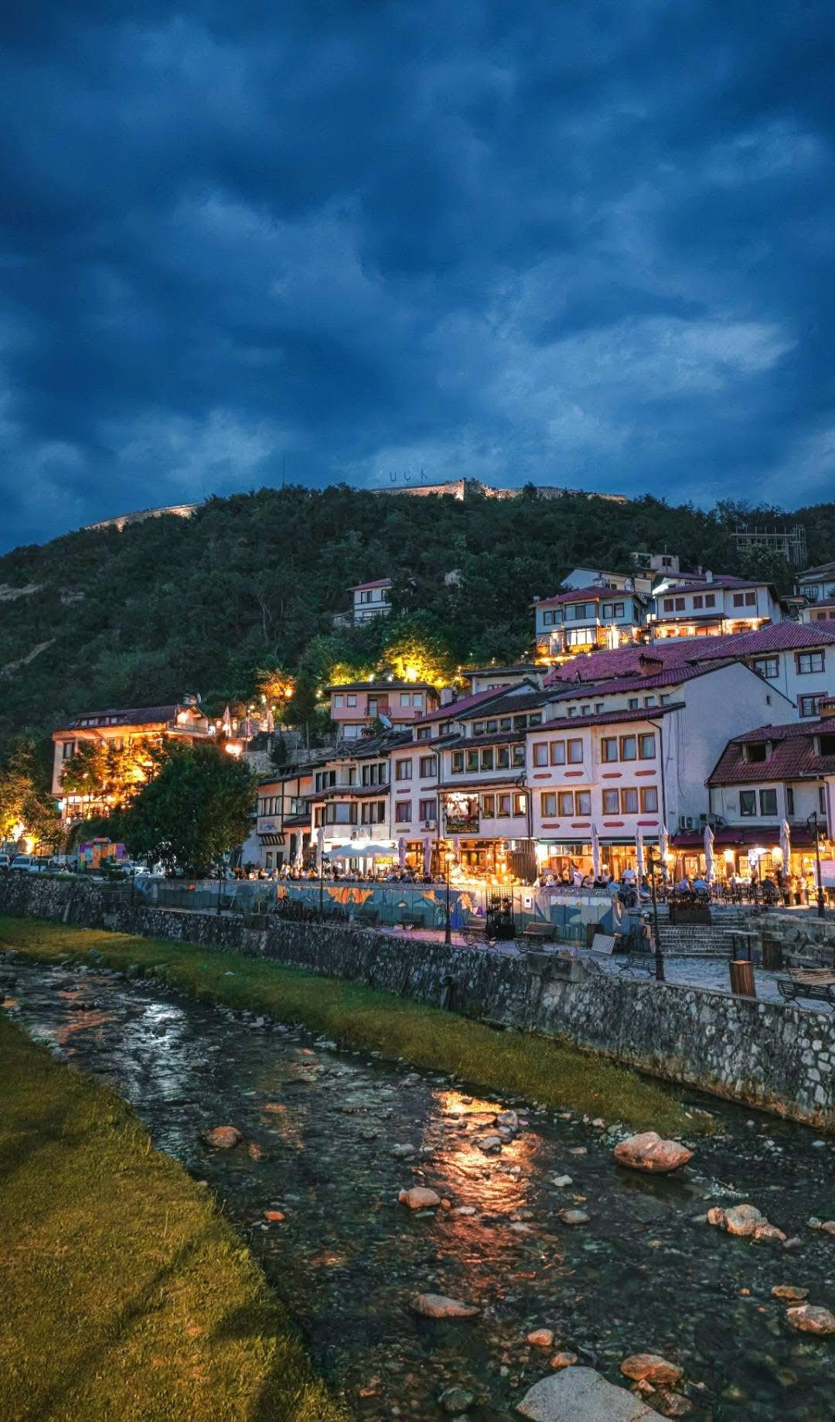
Komuna e Prizrenit
Opština Prizren
Prizren Belediyesi
BUXHETI I
KOMUNËS SË PRIZRENIT
2027
Sipas Qarkores 2027/01
Qershor 2026

Slide 2
Përbërja e buxhetit të komunës 2027
GRANTI I PËRGJITHSHËM
(43.45%)
GRANTI I ARSIMIT
(28.87%)
GRANTI I SHËNDETËSISË
(9.26%)
FINANCIMI PËR QENDRËN KULTURORE-ZYM
(0.07%)
SHËRBIMET REZIDENCIALE
(0.79%)
FINANCIMI I TEATRIT
(0.44%)
TË HYRAT VETANAKE
(14.57%)
FINANCIMI NGA HUAMARRJA
(2.52%)
GJITHSEJ BUXHETI I PLANIFIKUAR
79,118,941 €

Slide 3
KRAHASIMI I BUXHETIT TË KOMUNËS
2026-2027
KRAHASIMI I BUXHETIT
Siç shihet nga grafiku më lartë, buxheti i planifikuar për vitin 2027 do të jetë për 4,073,629 € më i lartë se ai i vitit 2026 apo shprehur në përqindje për 5.43 %

Slide 4






Buxheti i vlerësuar për vitin 2027 sipas kategorive ekonomike
PAGA dhe MËDITJE
(41.12%)
MALLRA & SHËRBIME
(19.88%)
SHPENZIME KOMUNALE
(1.77%)
SUBVENCIONE
(7.22%)
SHPENZIME KAPITALE
(30%)
GJITHSEJ BUXHETI I PLANIFIKUAR
79,118,941 €

Slide 5

SHPËRNDARJA E BUXHETIT NË KATEGORI EKONOMIKE
Pagat 41.12%
Mallra & Shërbime 19.88%
Komunali 1.77%
Subvencione 7.22%
Shpenzime Kapitale 30%

Slide 6
JU FALEMINDERIT!

